Slide 1

UBND PHƯỜNG VIỆT HƯNG
TRƯỜNG MẦM NON GIANG BIÊN
BÉ VUI HỌC TOÁN
Đề tài: Ôn nhận biết khối cầu- khối trụ- khối vuông- khối chữ nhật
LỚP: MGL A3

Slide 2


Bài hát:
“Đèn đỏ, đèn xanh”

Slide 3



Ôn nhận biết khối cầu, khối trụ,
khối vuông, khối chữ nhật

Slide 4



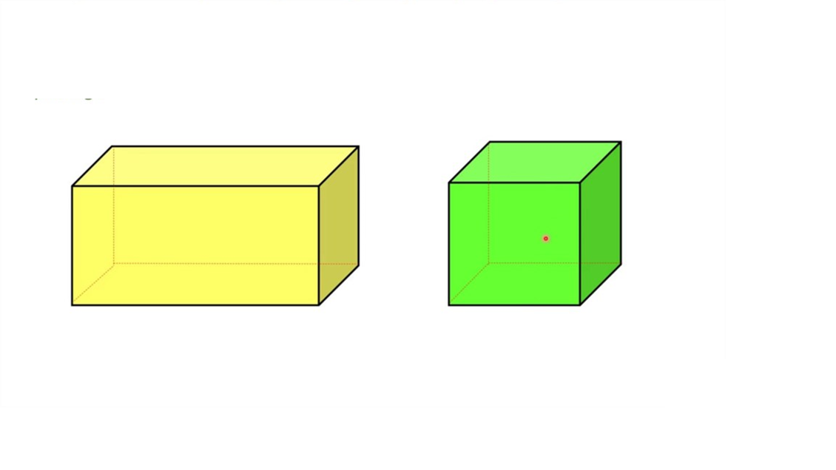

Hình 1
Khối hộp chữ nhật
Hình 2
Khối vuông

Slide 5


Khối trụ
Khối cầu

Slide 6
Khối cầu
1
2
Khung của khối cầu.
1. Mặt tròn bao quanh.
2. Khối cầu có thể lăn.
Notes:
Giáo viên click mouse lần lượt qua các nút theo hướng từ trái qua phải, để trình bày hình vẽ minh hoa các đặc tính của khối cầu.

Slide 7
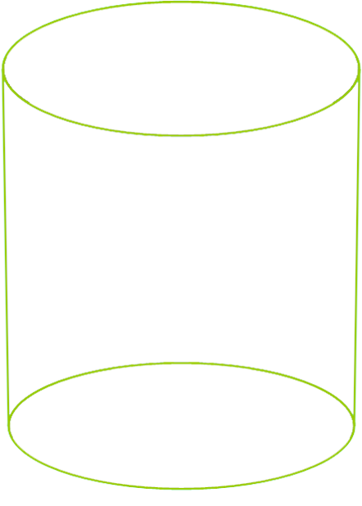
Khối trụ
1
2
3
4
Khung của khối trụ.
1. Mặt trên và mặt đáy.
2. Mặt tròn bao quanh.
3. Khối trụ có thể trượt.
4. Khối trụ có thể lật và lăn.
Notes:
Giáo viên click mouse lần lượt qua các nút theo hướng từ trái qua phải, để trình bày hình vẽ minh hoa các đặc tính của khối trụ.

Slide 8
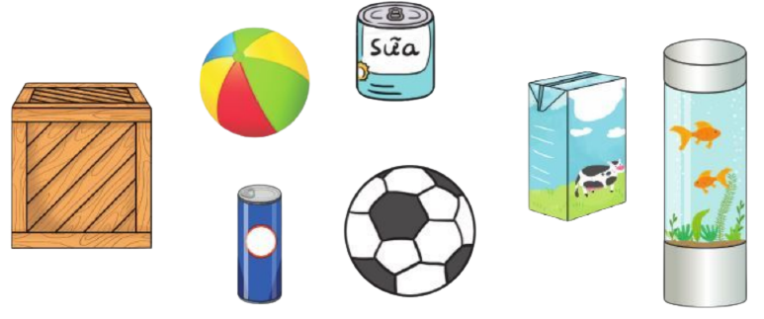


LUYỆN TẬP
TRƯỜNG ĐÔNG Á
Bài 1: Thực hiện theo cặp
Các em hãy xem tranh và nói cho bạn nghe đồ vật nào có dạng khối trụ, đồ vật nào có dạng khối cầu
Khối trụ
Khối cầu
Khối trụ
Khối trụ
Khối cầu

Slide 9
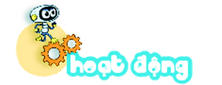
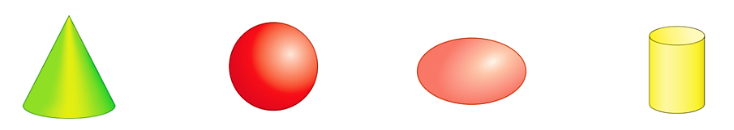
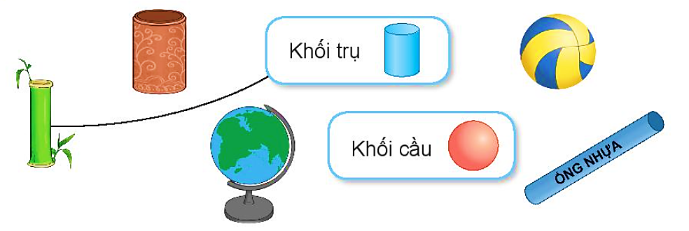
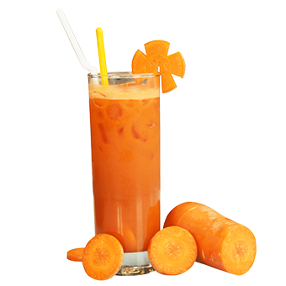
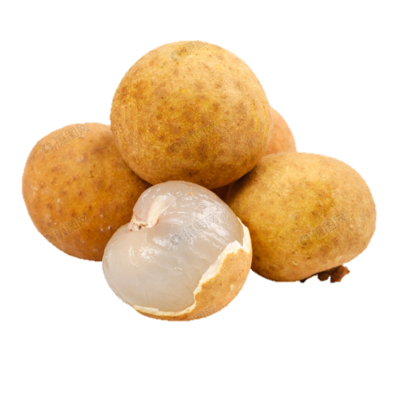
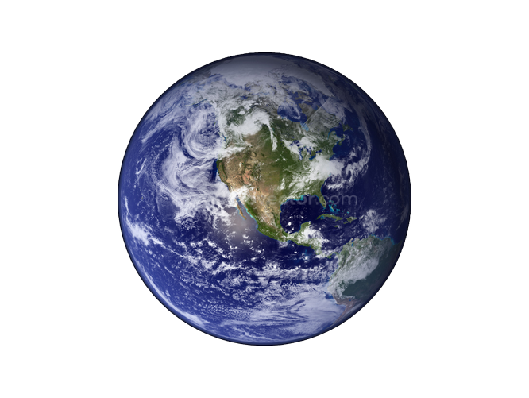
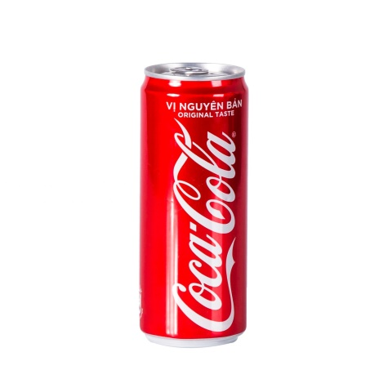
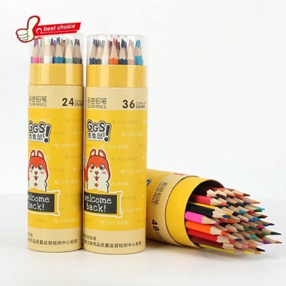
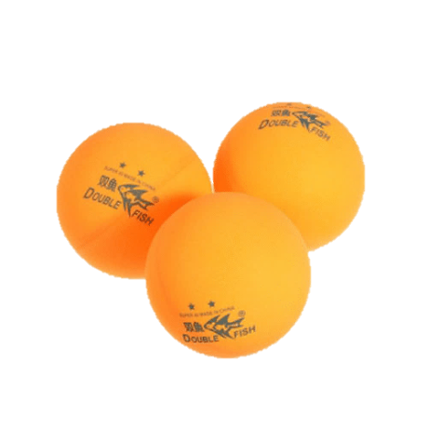
1
Hình nào là khối trụ? Hình nào là khối cầu?
Khối cầu
Khối trụ
A.
B.
C.
D.
2
a) Mỗi vật sau có dạng khối gì?
b) Hãy nêu tên một số đồ vật có dạng khối trụ hoặc khối cầu mà em biết.
Khối trụ
Khối cầu

Slide 10

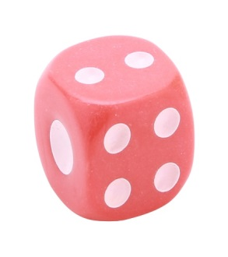



4
Xem hình đoán khối vuông hay khối chữ nhật
Thảo luận nhóm đôi: 1 phút

Slide 11

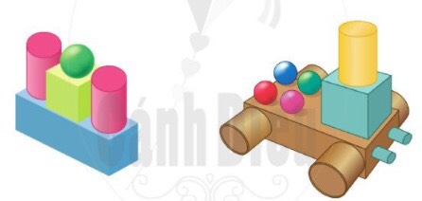
6
2. Mỗi hình sau có bao nhiêu khối trụ, khối cầu, khối vuông, khối hộp chữ nhật?
Hình 1
Hình 2
Hình 1: 2 khối trụ, 1 khối cầu, 1 khối vuông, 1 khối hộp chữ nhật.
Hình 2: 7 khối trụ, 4 khối cầu, 1 khối vuông, 1 khối hộp chữ nhật

Slide 12
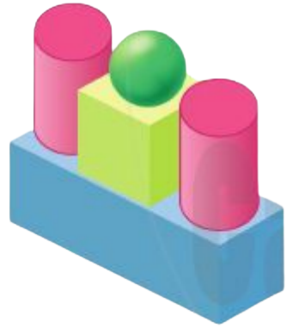
7
a. Các con hãy quan sát các hình vẽ và đếm số khối trụ, khối cầu, khối vuông, khối chữ nhật
1
1
Hình 1 có:
2 khối trụ
1
2
1 khối cầu
1 khối vuông
1 khối hộp chữ nhật
1
Hình 1

Slide 13
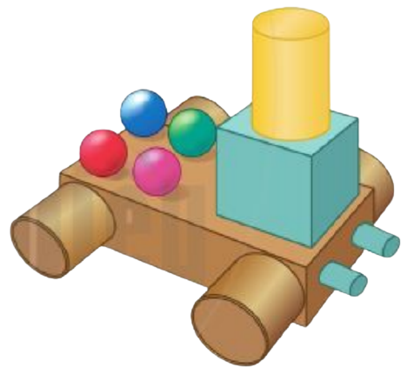
2
1
3
Hình 2 có:
1
4
7 khối trụ
3
2
1
4 khối cầu
1 khối vuông
7
1
4
1 khối hộp chữ nhật
Hình 2
5
6

Slide 14


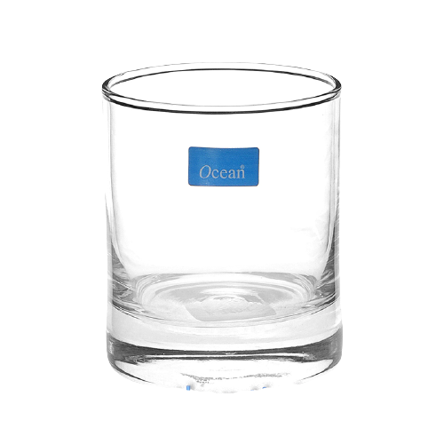
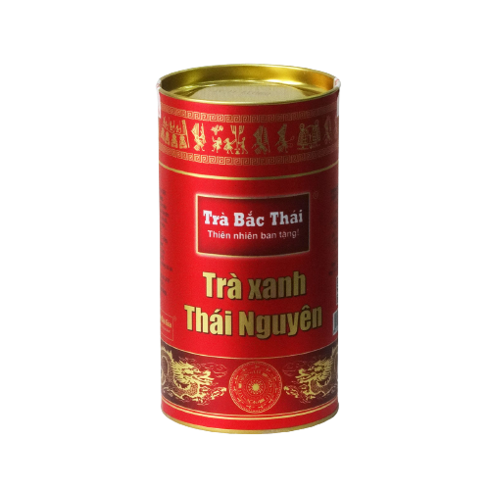
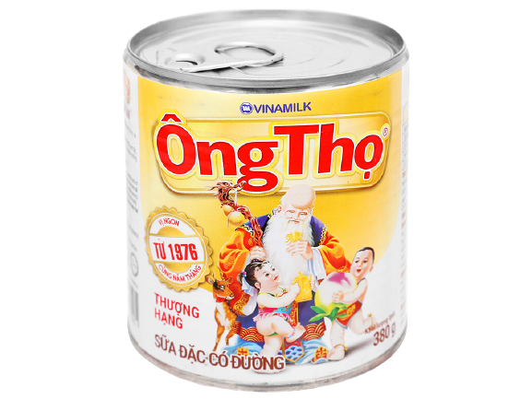


VẬN DỤNG
Hoạt động theo nhóm
8
Các em hãy kể tên các đồ vật có dạng khối cầu hoặc khối trụ trong thực tế và chia sẻ trước lớp. (kể ít nhất 5 đồ vật)
a. 5 đồ vật có dạng khối trụ
Hộp sữa
Lon nước
Cốc nước
Hộp chè
Ống bơ

Slide 15
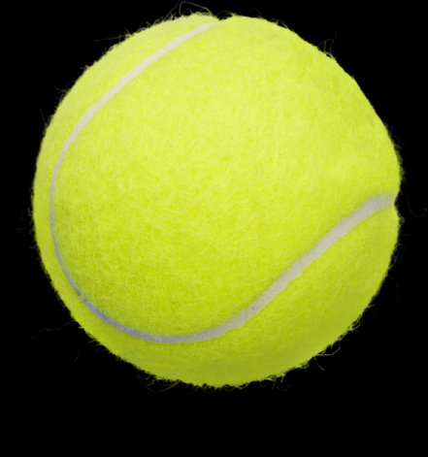



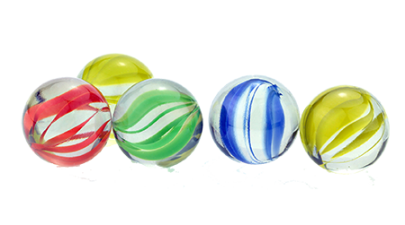
b. 5 đồ vật có dạng khối cầu
Bóng tennis
Quả địa cầu
Bóng đá
Bóng chuyền
Viên bi

Slide 16
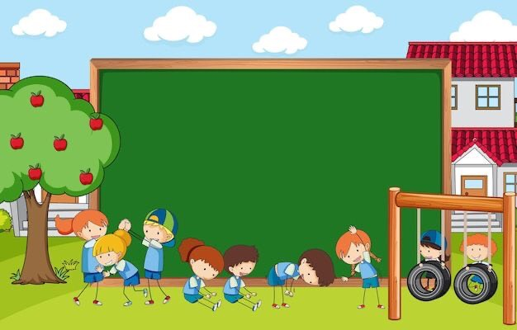
Trò chơi:
“Ai nhanh ai đúng”

Slide 17














Luật chơi: Các con hãy phân loại các đồ vật dưới đây xem hình nào có dạng khối trụ và hình nào có dạng khối cầu.

Slide 18



Các đồ vật có dạng khối trụ là
Các đồ vật có dạng khối cầu là

Slide 19

9
Có bao nhiêu khối vuông, khối chữ nhật

Slide 20

1
2
3
4
5
5
Có …... khối hộp chữ nhật

Slide 21
4
3
2
5
1
2
1
2
Có …. khối hộp chữ nhật
Có …. khối vuông
5

Slide 22
10
9
4
2
3
1
3
7
2
6
4
8
1
5
4
Có …. khối hộp chữ nhật
Có …. khối lập phương
10

Slide 23
5
2
4
1
3
1
2
5
Có …. khối hộp chữ nhật
Có …. khối vuông
2

Slide 24
Trò chơi 2:
“Thử tài khéo léo”

Slide 25


Các con hãy sử dụng các hình khối đã học để ghép thành các hình tương tự các hình trên hoặc sáng tạo hình theo ý thích của mình. Sau khi ghép xong, các em hãy giới thiệu với bạn ý tưởng ghép của mình.

Slide 26


Chúc BGK hạnh phúc, an khang.

